Slide 1
B2B+ 어음할인 약정 매뉴얼(거래처용)
2015.08.12

Slide 2
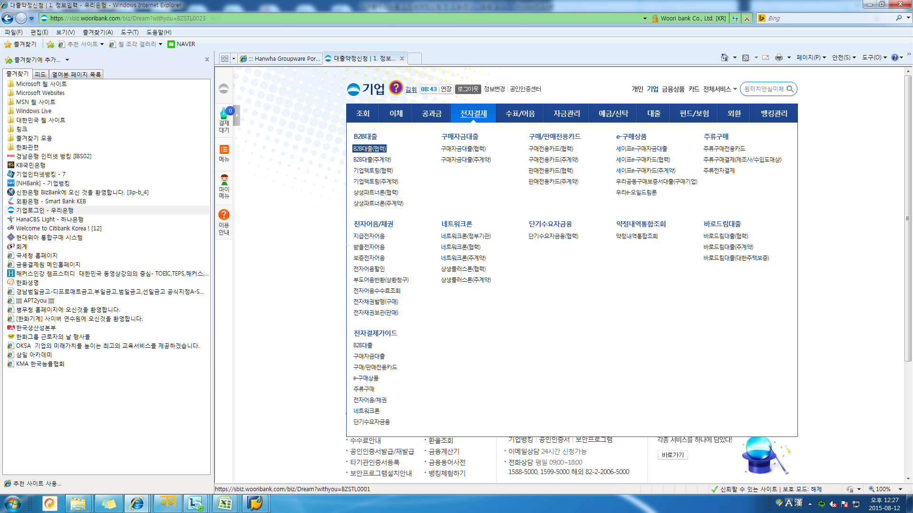
단원 : B2B+ 어음할인 약정 신청
우리은행 인터넷 뱅킹 접속
: 초기화면
우리은행 인터넷 뱅킹 로그인
2. 전자결제 탭에 B2B대출(협력) 클릭

Slide 3
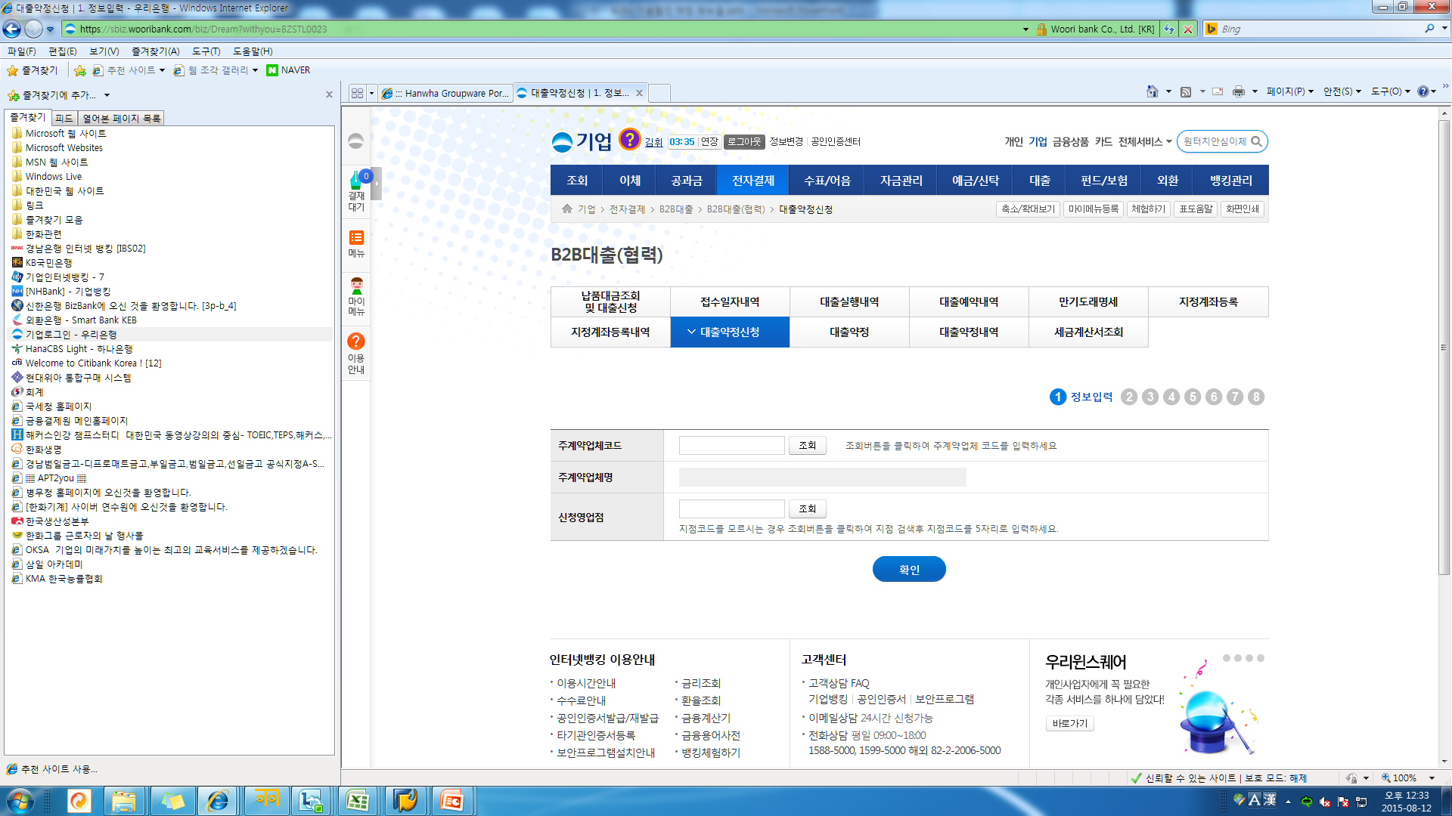
단원 : B2B+ 어음할인 약정 신청
우리은행 인터넷 뱅킹 접속
: 전자결제 화면
B2B대출(협력)에 대출약정신청
클릭
2. 전자결제 탭에 B2B대출(협력) 클릭
3. 주계약업체코드 ‘조회’ 클릭

Slide 4
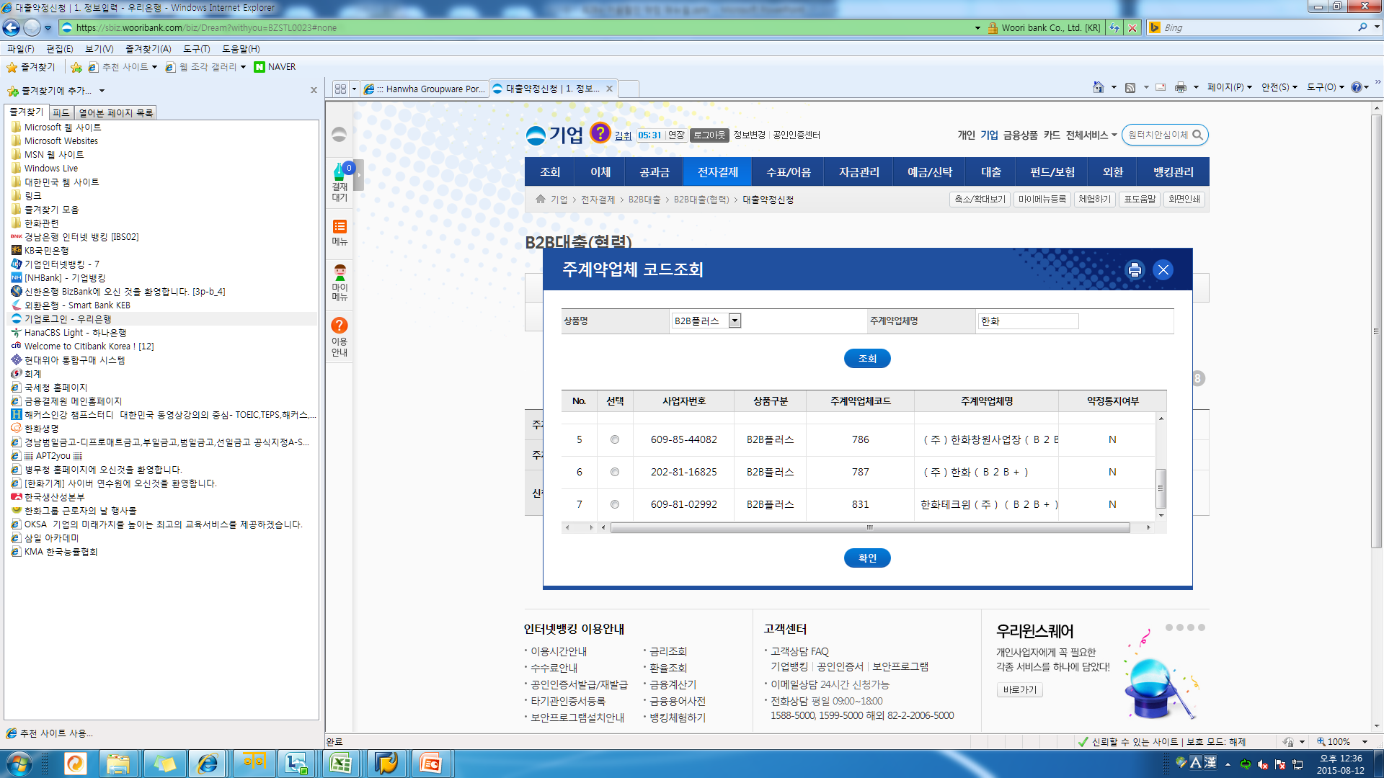
단원 : B2B+ 어음할인 약정 신청
우리은행 인터넷 뱅킹 접속
: 주계약업체코드 조회
상품명: B2B플러스 선택
2. 주계약업체명 ‘한화’ 입력 후 조회
3. 주계약업체코드 ‘787’클릭 후 ‘확인’

Slide 5

단원 : B2B+ 어음할인 약정 신청
우리은행 인터넷 뱅킹 접속
: 신청영업점
신청 영업점에 ‘20820’입력 후
‘확인’ 클릭
※ 20820: 한화금융센터

Slide 6
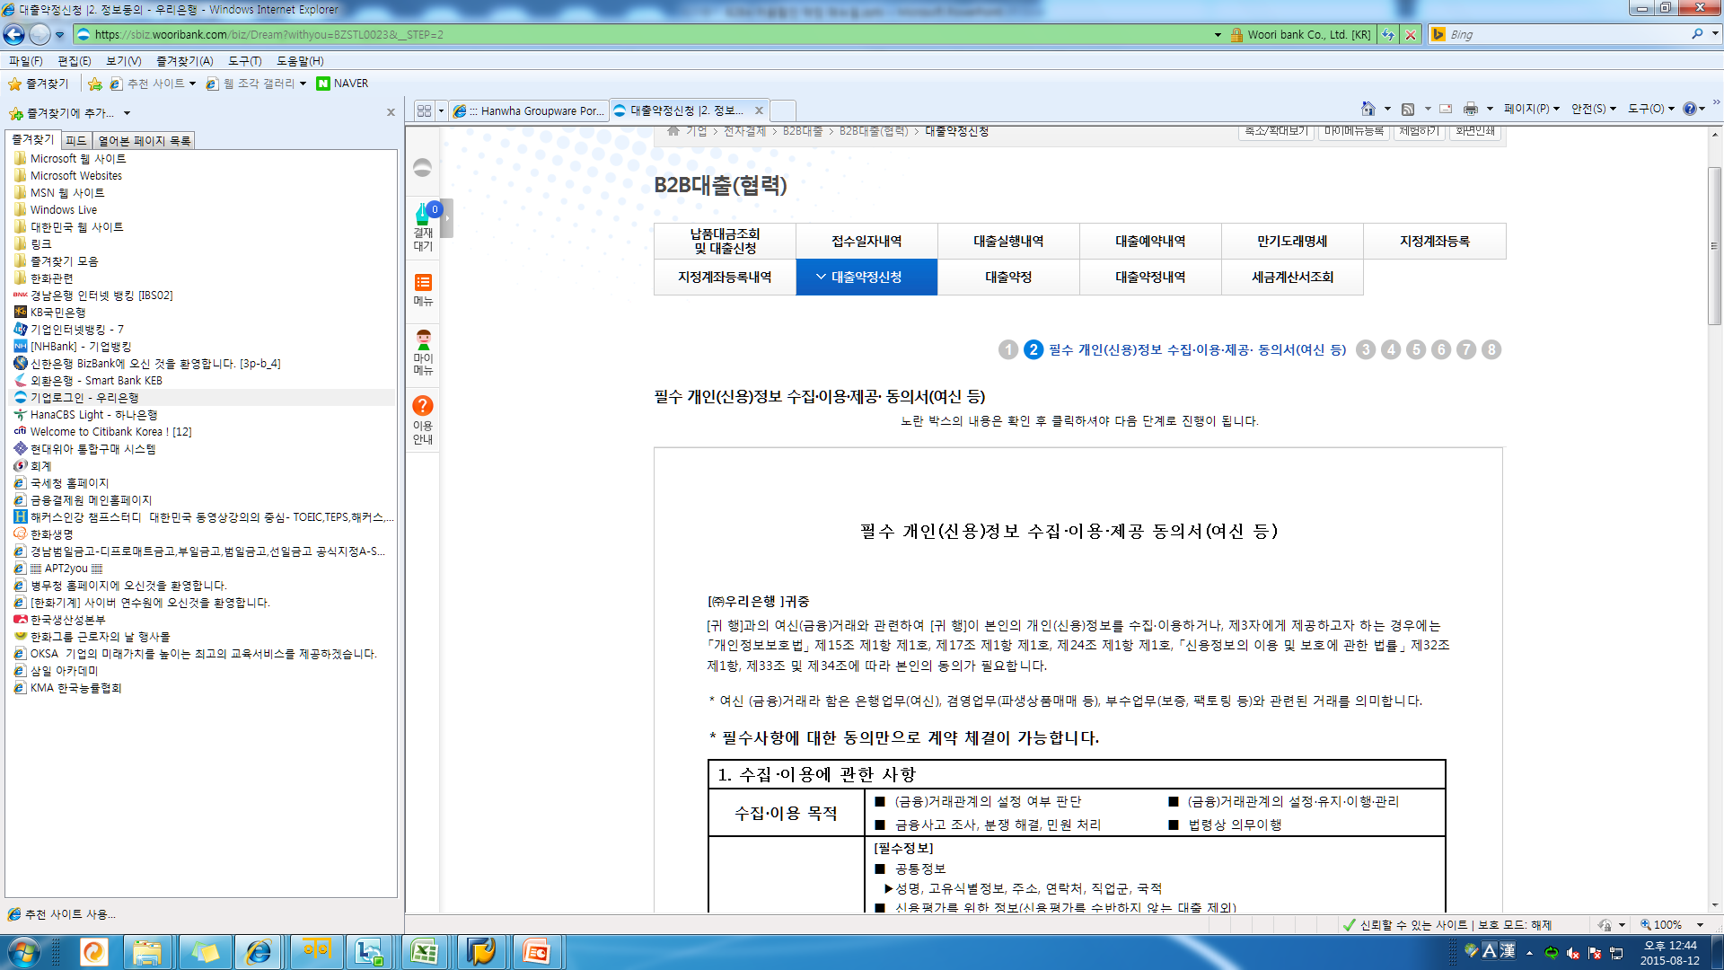
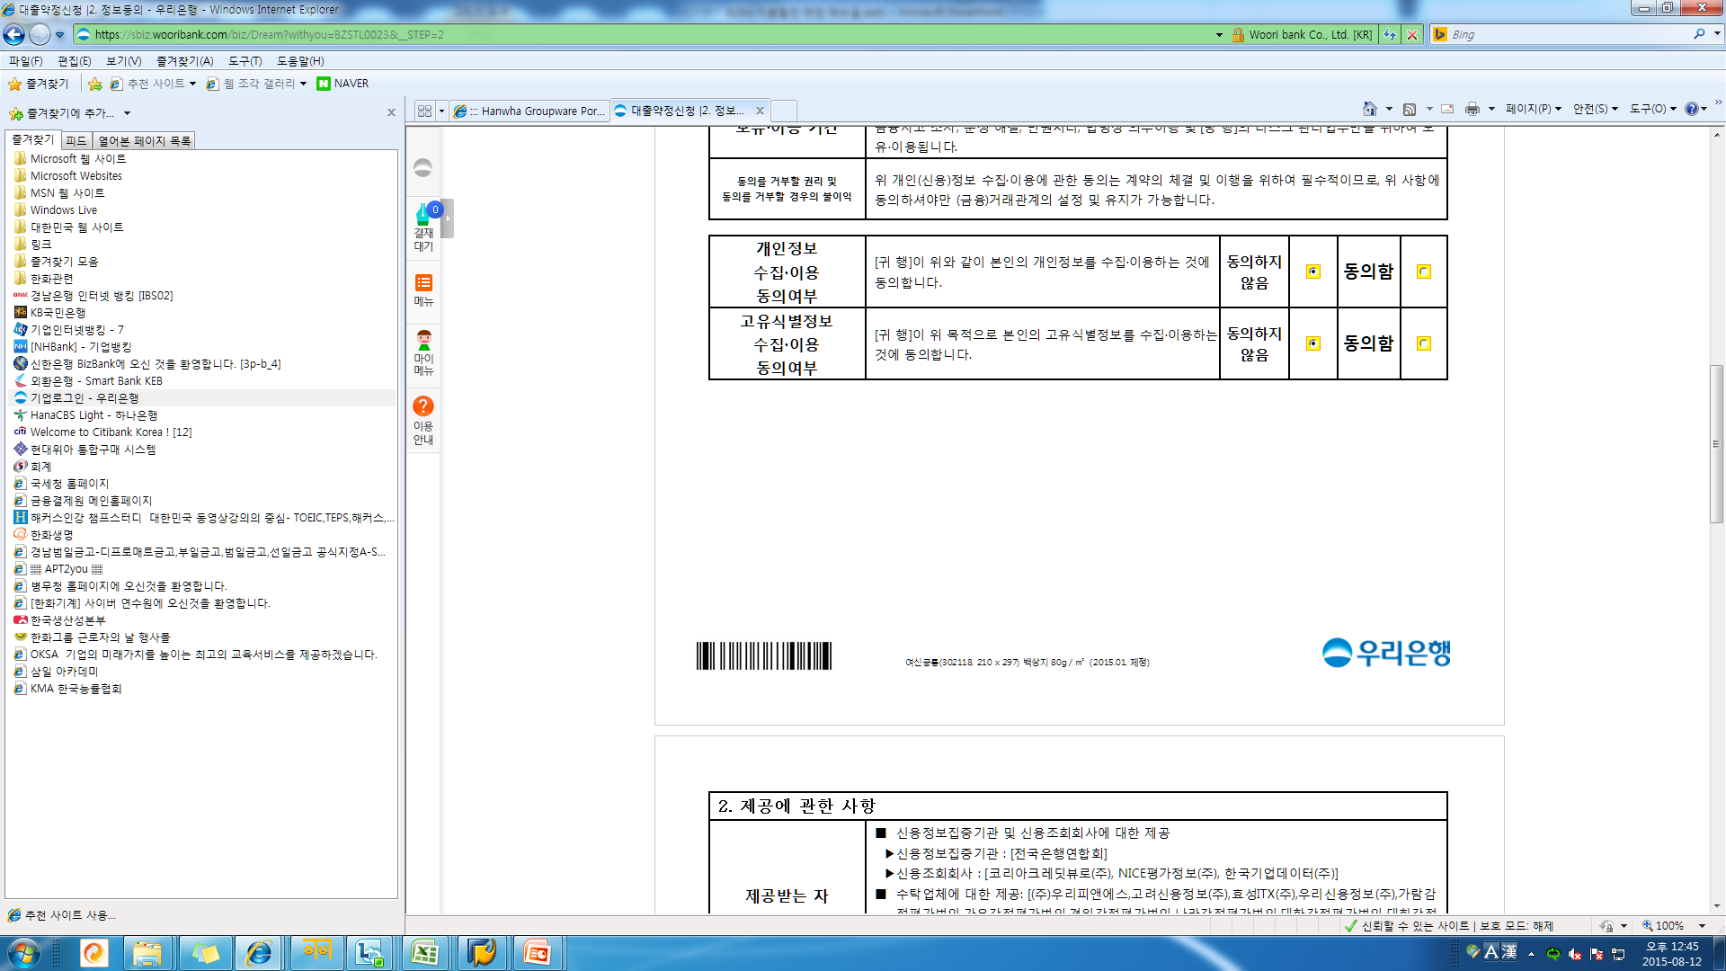
단원 : B2B+ 어음할인 약정 신청
우리은행 인터넷 뱅킹 접속
: 신용정보 수집,이용 동의서 등
필수개인(신용)정보 수집,이용,제공,동의서(여신 등)의 내용을 상세히 확인
이상이 없을 경우, 동의함 클릭 후 맨 아래 ‘확인’버튼 클릭
이후 개인(신용)정보 조회동의서(여신) 및 기타 동의서 등도 위와 같은
절차로 진행.
4. 최종적으로 공인인증서를 통해
서명 후 약정내역 확인 및 종료

Slide 7
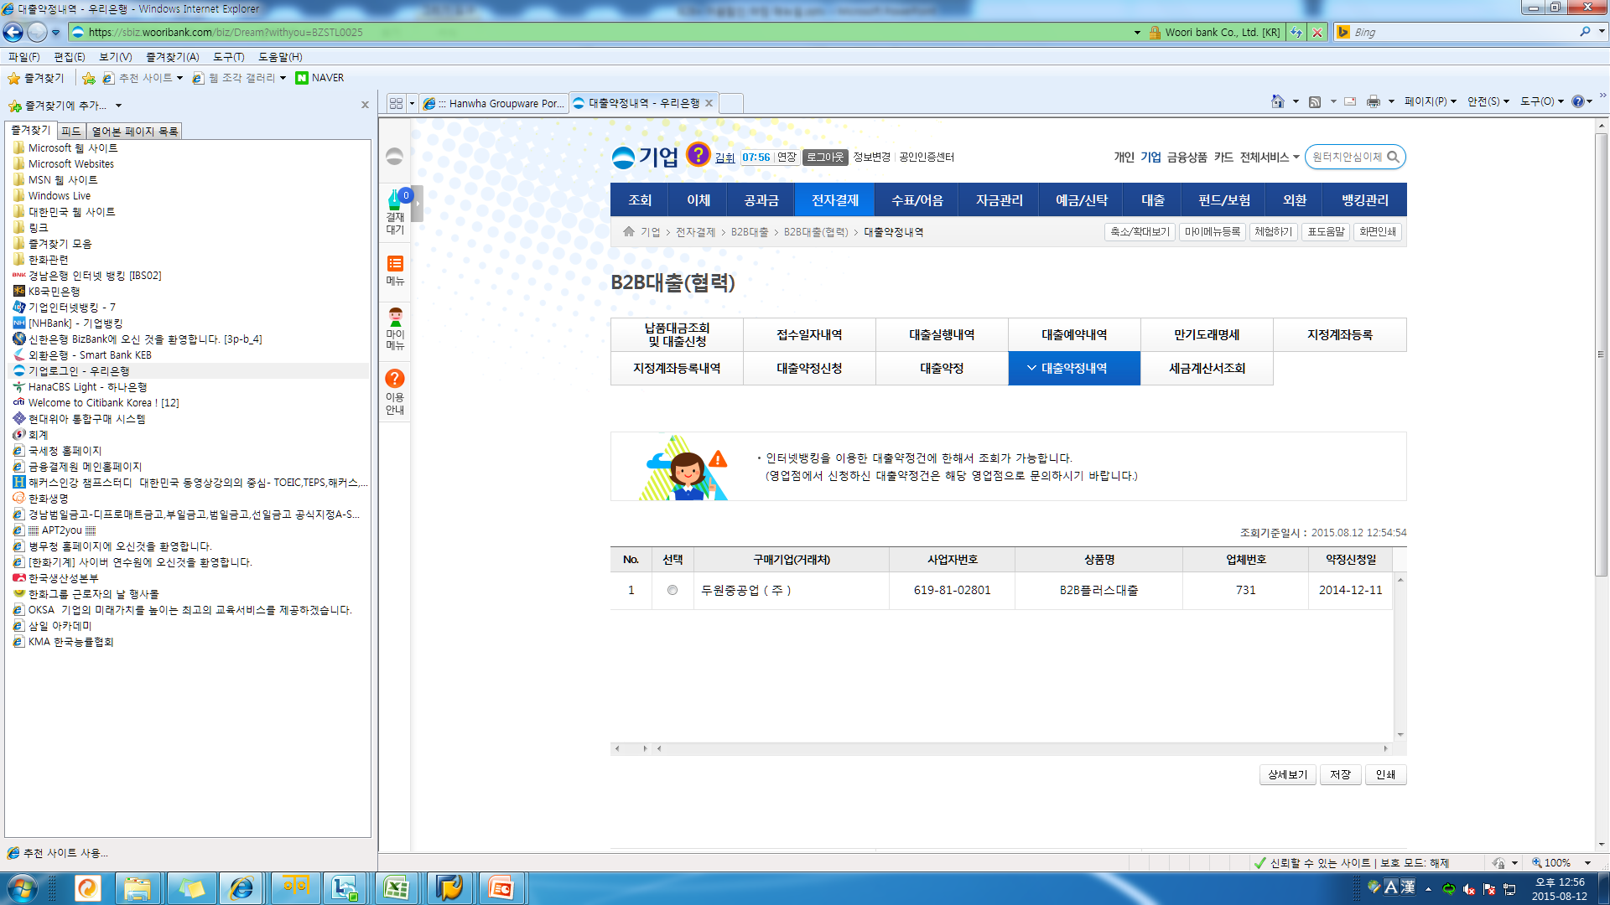
단원 : B2B+ 어음할인 약정 신청
우리은행 인터넷 뱅킹 접속
: 대출약정
대출약정 신청 후 은행의 승인이 완료되면 대출약정내역에서 조회가능 하게 됨(은행승인 후 할인가능)
※ 은행 승인 후 반드시 대출약정 내역에서 상품명과 업체번호가 맞는지 확인 하시기 바랍니다.
※ 대출약정에 대한 은행 승인과
관련 하여,
한화 금융센터(02-729-5600)
조정환과장- 내선513
권순재 과장- 내선 618
김중연 계장- 512
강태구 계장- 510
으로 문의하시기 바랍니다.
예시

